Slide 1
智能系统设计与应用 (2022 春季学期)
Case V:
Distributed Model Reuse:
FedPAN
主讲教师：詹德川

Slide 2
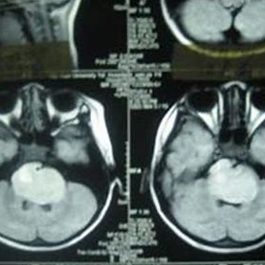



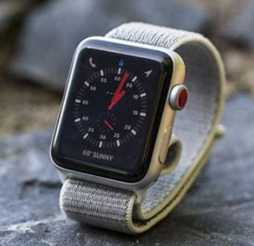
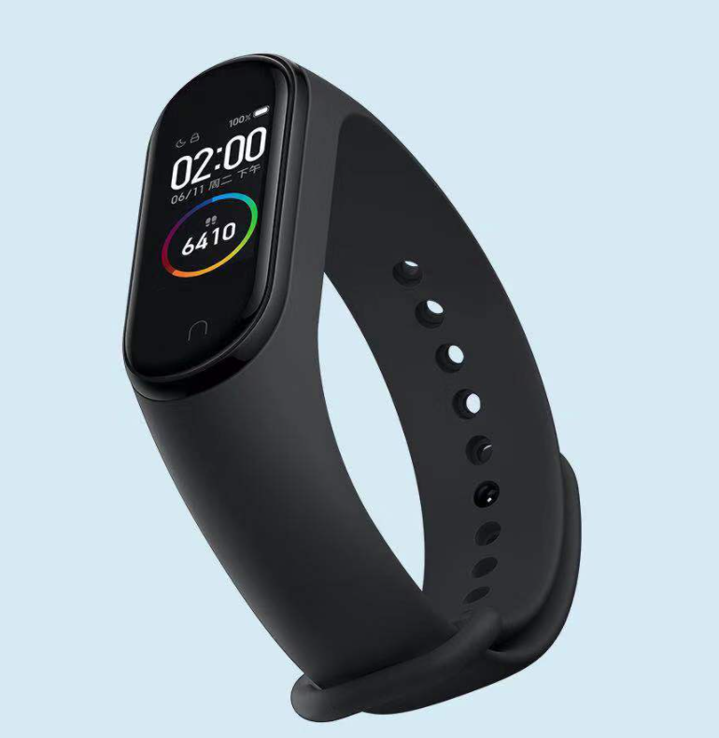
联邦学习简介
然而在很多实际任务场景下，数据呈现“孤岛式”分布：
某些数据因为隐私保护限制而呈现孤岛分布，例如在医疗、企业、军事领域
…
设备1
设备2
设备K
某些数据因为传输限制而呈现孤岛分布，例如在无线通信网络情况下的便携式设备
…
设备1
设备2
设备K
联邦学习的目的是在数据天然分散的情况下协同多方参与计算，有组织、有协作、有目的地完成传统的机器学习任务

Slide 3





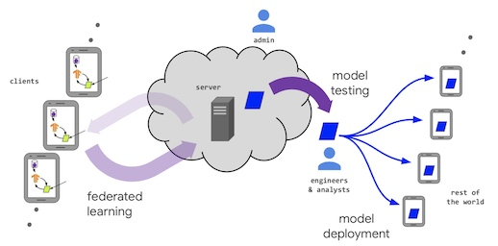
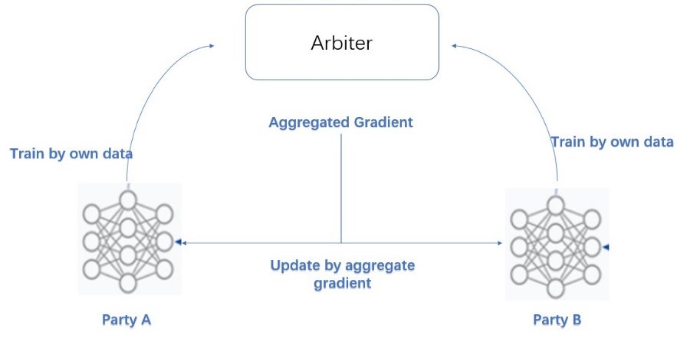

联邦学习工业界应用现状
谷歌虚拟键盘Gboard应用：上千万边缘设备需要对用户的输入习惯进行建模并用户的下一个输入进行预测
微众银行跨银行反洗钱应用：900多种金融活动特征，单边模式训练只能获得有限洗钱行为数据，联合多方一起训练

Slide 4

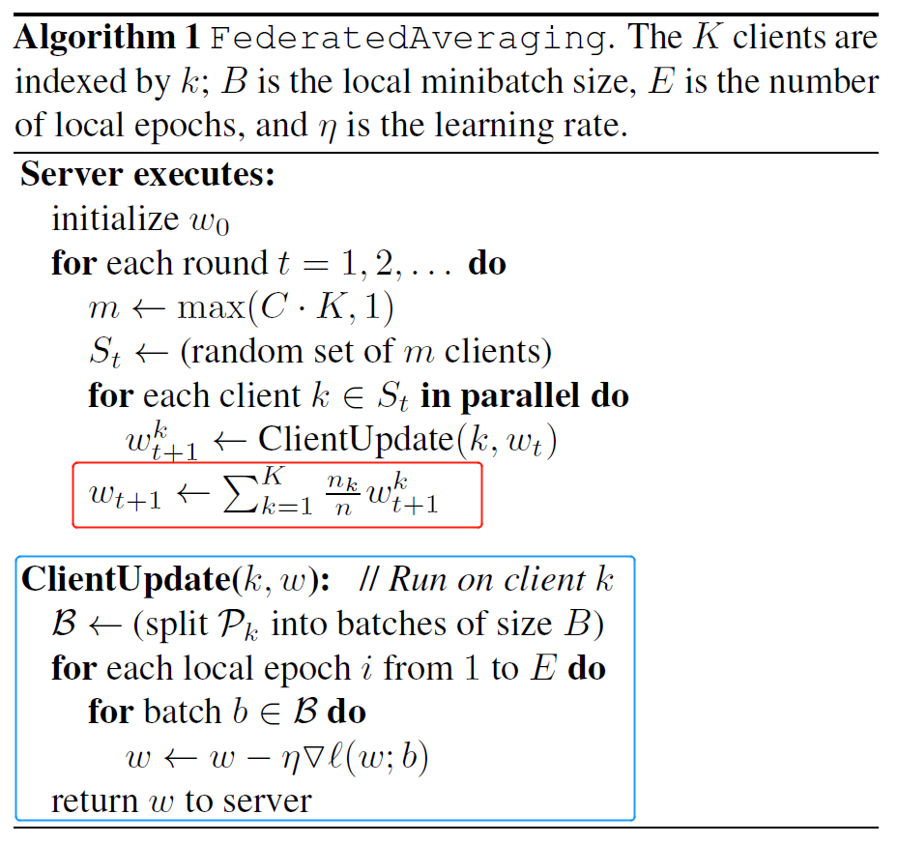

联邦学习经典算法FedAvg
局部训练过程：客户端下载全局模型，在本地数据上更新多轮
服务器训练过程：收集客户端更新之后的模型，在服务器执行聚合操作
M1
M2
M3
Upload
Model Aggregation
点对点参数聚合的局限？
点对点参数聚合
Download
M1
L1
本地训练
M3
L2
L3
M2
Personalization
Private Data
Brendan McMahan, Eider Moore, et al. Communication-Efficient Learning of Deep Networks from Decentralized Data. AISTATS 2017.

Slide 5
目录
项目背景
痛点难点分析
现有解决方案
提出的解决方案
可扩展方向
技术落地应用

Slide 6
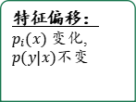
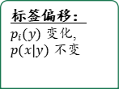
Non-IID数据
联邦学习面临的挑战：
隐私保护安全：隐私泄露；恶意攻击…
系统层级异构：有限传输、计算和存储；不稳定；设备众多…
统计层面异构：数据、模型、任务、目标异构…
不同用户、设备等参与方所在的环境是天然异质的，导致联邦学习中的数据是非独立同分布的, 即Non Independently and Identically Distributed (Non-IID)
特征偏移：
$p_{i}(x)$ 变化, $p(y|x)$不变
标签偏移：
$p_{i}(y)$ 变化, $p(x|y)$ 不变
概念漂移：
同样的标签可能在不同领域具有非常差异的特征
概念漂移：
同样的特征向量表示的语义信息不一致
数量偏移：
数量差异很大
Feature distribution skew
Label Distribution Skew
Same Label, Different Features
Same Feature, Different Labels
Quantity Skew
手写数字识别：不同用户字体风格差异很大
人脸识别/验证：部分人脸只在某个区域或设备上出现
对于一个概念，不同用户的理解差异很大
同样的语言在不同的地域场合下表现的情绪不一致
不同的客户端拥有的训练数据量大小不一致
Peter Kairouz, H. Brendan McMahan, et al. Advances and Open Problems in Federated Learning. CoRR abs/1912.04977 (2019).

Slide 7
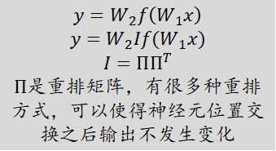
神经网络重排不变性
输出层
输出层
$$y=W_{2}f\left(W_{1}x\right)$$
$$y=W_{2}If(W_{1}x)$$
$$I=ΠΠ^{T}$$
$Π$是重排矩阵，有很多种重排方式，可以使得神经元位置交换之后输出不发生变化
神经元重排
预测结果
不变
输入层
输入层
Server
由于训练的随机性，即便是同一模型在相同数据分布上训练，神经元也会发生错位现象，但不影响最终输出结果
再加上本地数据的NonIID分布，参数之间更难点对点对齐
…
Client 1
Client K
…
…
…

Slide 8
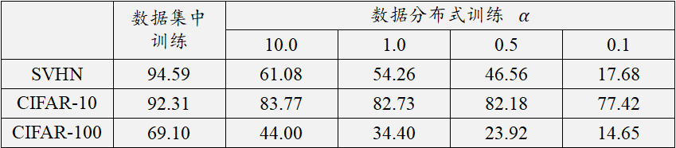
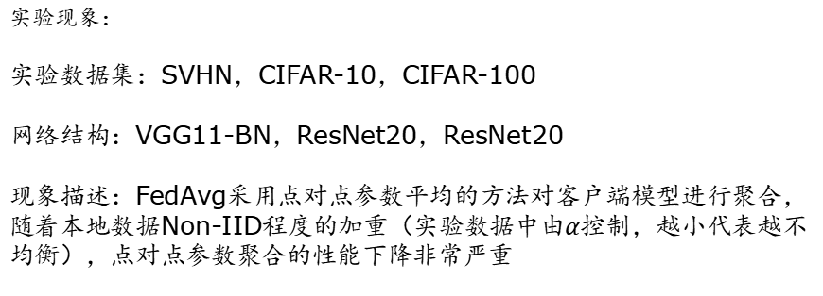
点对点参数对齐的缺陷
实验现象：
实验数据集：SVHN，CIFAR-10，CIFAR-100
网络结构：VGG11-BN，ResNet20，ResNet20
现象描述：FedAvg采用点对点参数平均的方法对客户端模型进行聚合，随着本地数据Non-IID程度的加重（实验数据中由$α$控制，越小代表越不均衡），点对点参数聚合的性能下降非常严重
 | 数据集中 训练 | 数据分布式训练 $α$
 |  | 10.0 | 1.0 | 0.5 | 0.1
SVHN | 94.59 | 61.08 | 54.26 | 46.56 | 17.68
CIFAR-10 | 92.31 | 83.77 | 82.73 | 82.18 | 77.42
CIFAR-100 | 69.10 | 44.00 | 34.40 | 23.92 | 14.65

Slide 9
目录
项目背景
痛点难点分析
现有解决方案
提出的解决方案
可扩展方向
技术落地应用

Slide 10
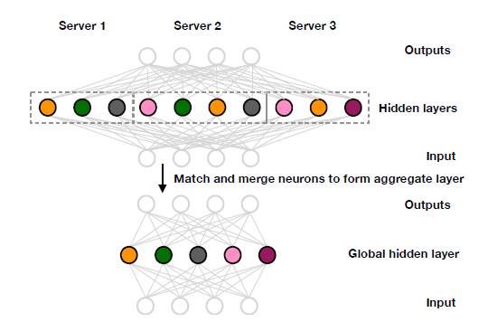
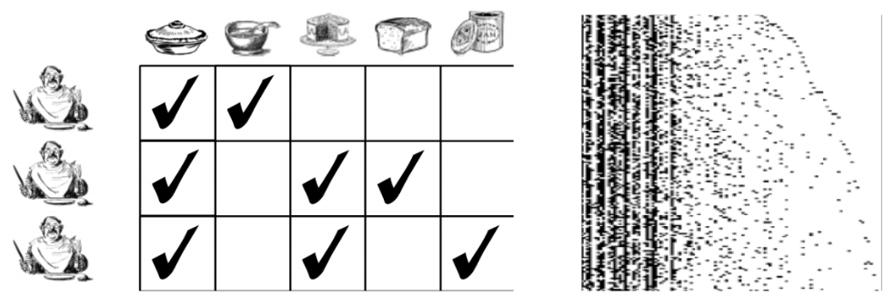
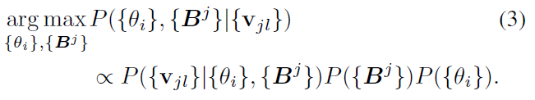
FedMA
使用中国餐馆过程(Chinese Restaurant Process, CRP)和印度自助餐过程(Indian Buffet Process, IBP)对各个客户端神经元进行匹配，然后“对号入座”进行聚合
IBP示意图
Bayesian Nonparametric Federated Learning of Neural Networks. ICML 2019.
Federated Learning with Matched Averaging. ICLR 2020.
贝叶斯建模过程

Slide 11

Indian Buffet Process

Slide 13
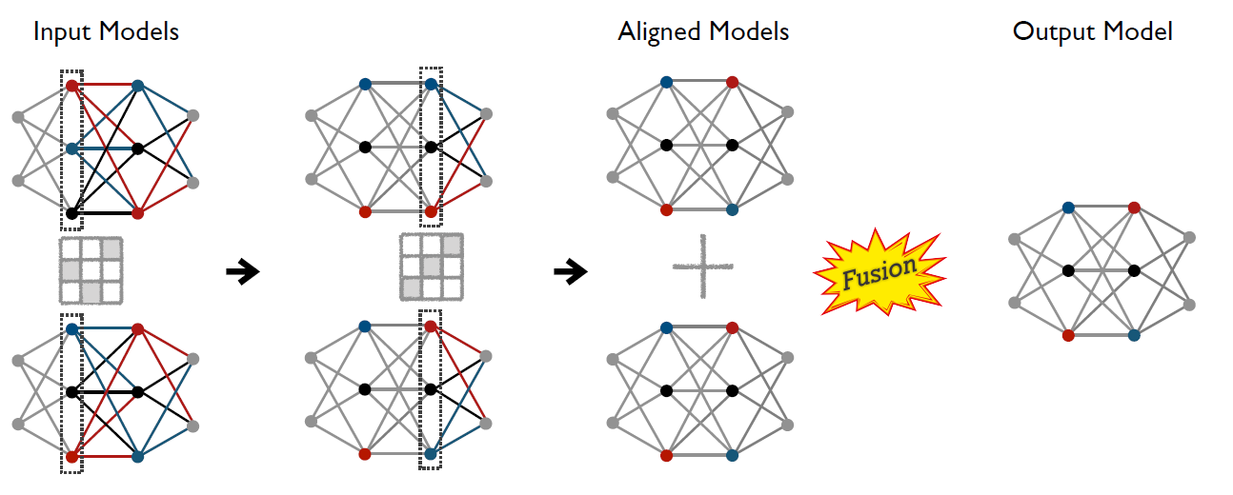
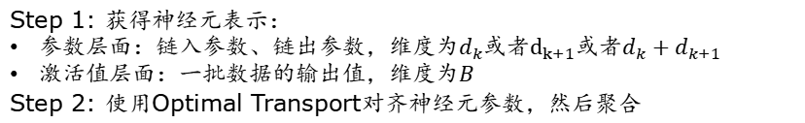
OT For Model Fusion
使用最优传输(Optimal Transport)对神经元对齐
联邦学习中神经元发生错位怎么办？
如果想聚合不是相同初始化的模型，怎么办？-- 对齐神经元
Step 1: 获得神经元表示：
参数层面：链入参数、链出参数，维度为$d_{k}$或者$d_{k+1}$或者$d_{k}+d_{k+1}$
激活值层面：一批数据的输出值，维度为$B$
Step 2: 使用Optimal Transport对齐神经元参数，然后聚合
Sidak Pal Singh, Martin Jaggi: Model Fusion via Optimal Transport. NeurIPS 2020

Slide 14
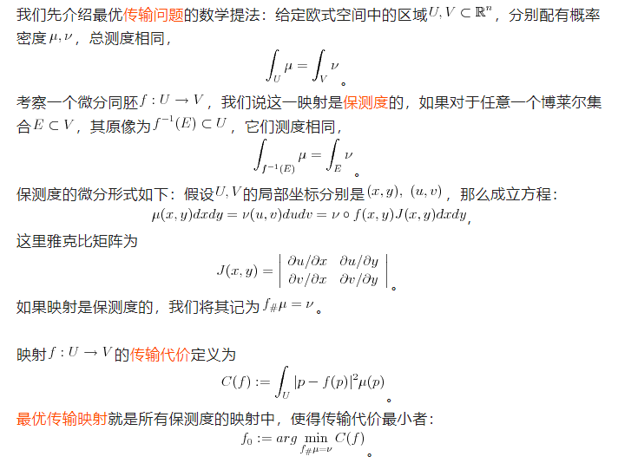
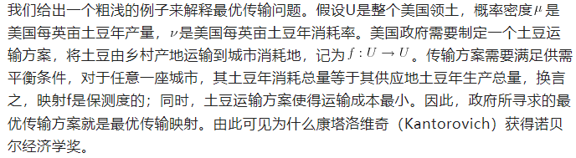
Optimal Transport
最优传输问题最早是由法国数学家蒙日（Monge）于1780年代提出；其解的存在性被俄国数学家Kantorovich证明，由此Kantorovich获得1975年诺贝尔经济奖；法国数学家Brenier建立了最优传输问题和凸函数之间的内在联系。

Slide 15
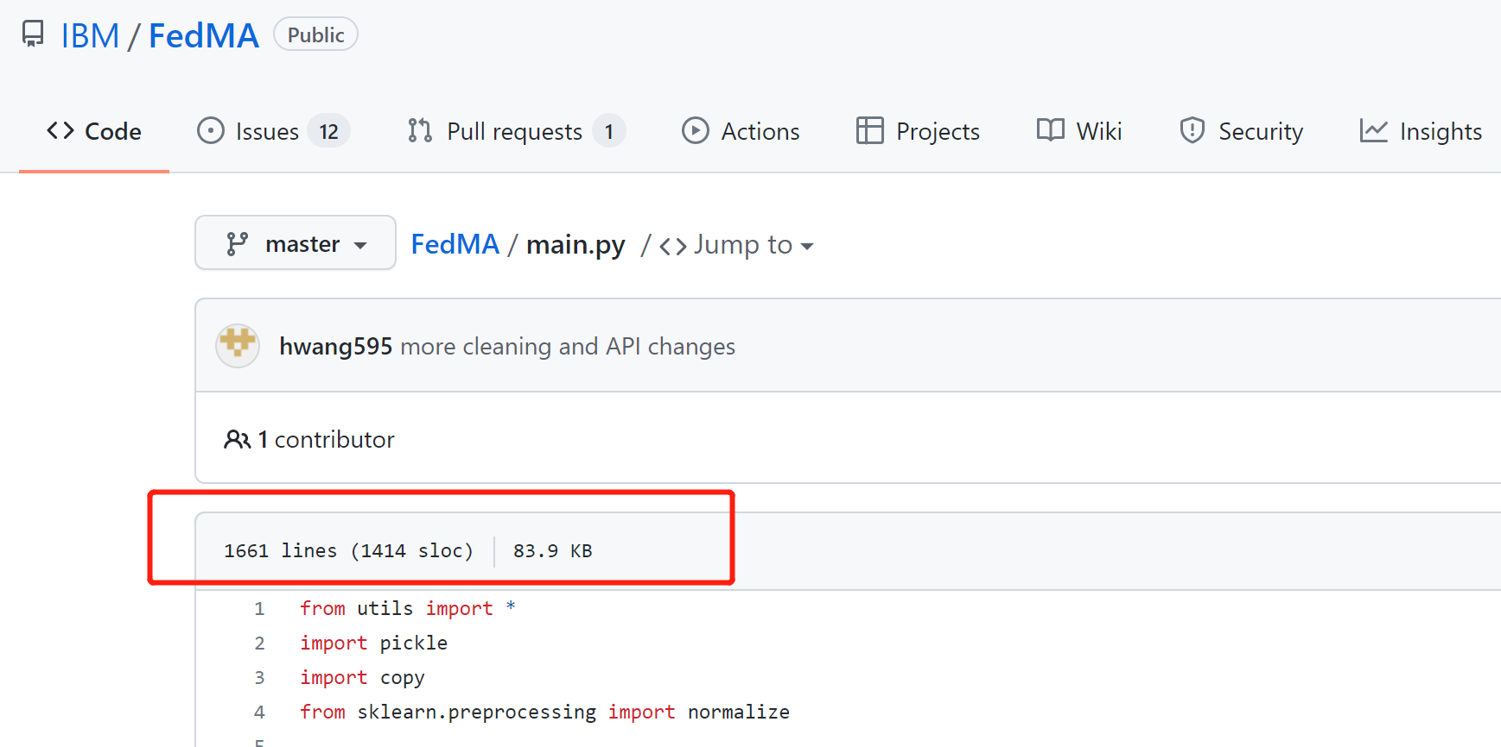
现有方法缺陷
对齐方式：
现有方法属于后处理进行对齐的方式，神经元已经在客户端训练过程发生错位，然后在服务器进行聚合 —— “亡羊补牢，为时未晚”？
对齐代价：
现有方法的对齐过程需要求解OT或者最优指派问题，并且需要额外无标记数据，FedMA还需要微调处理，聚合代价高昂 —— “补牢代价”？
已经
错位
后处理对齐
参数
聚合
源代码复杂，只是主文件1000+行

Slide 16
目录
项目背景
痛点难点分析
现有解决方案
提出的解决方案
可扩展方向
技术落地应用

Slide 17
解决思路
有序模型或者有序特征学习
--在客户端就对神经元施加约束，强制不同客户端神经元有序
客户端A
有序模型更容易聚合
异构数据
有序模型
有序特征
有哪些技术可以实现有序模型学习？
客户端B
异构数据
有序模型
有序特征

Slide 18
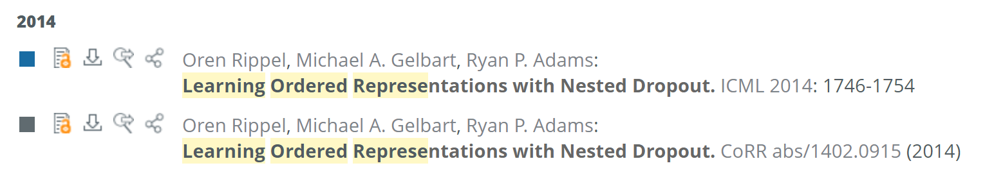
解决思路
学习有序特征的可能性方案：
相关研究查询(关键词)：Ordered, Aligned, …
或许Nested Dropout可以实现神经元有序？

Slide 19
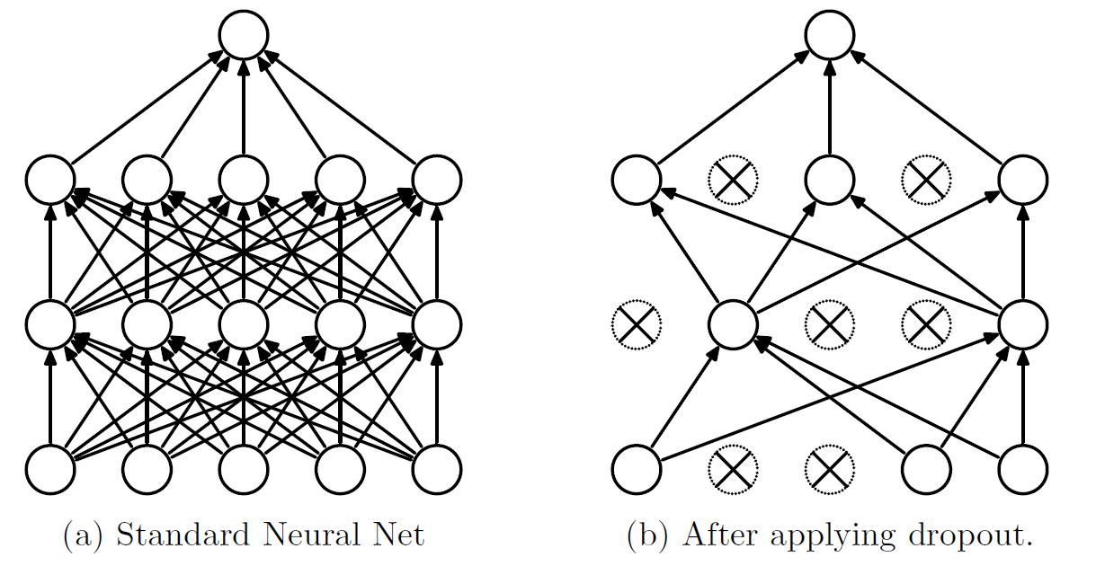
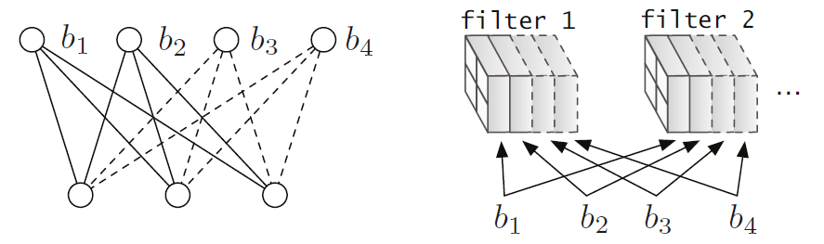
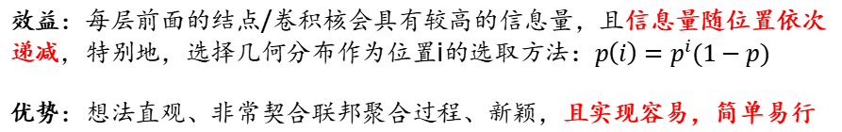
尝试方案：Nested Dropout
Nested Dropout原理：
Nested Dropout会随机选取一个位置i，然后将最后面的K-i个结点去掉
Dropout随机去掉一些结点
效益：每层前面的结点/卷积核会具有较高的信息量，且信息量随位置依次递减，特别地，选择几何分布作为位置i的选取方法：$p\left(i\right)=p^{i}(1−p)$
优势：想法直观、非常契合联邦聚合过程、新颖，且实现容易，简单易行
Oren Rippel, Michael A. Gelbart, Ryan P. Adams: Learning Ordered Representations with Nested Dropout. ICML 2014: 1746-1754

Slide 20
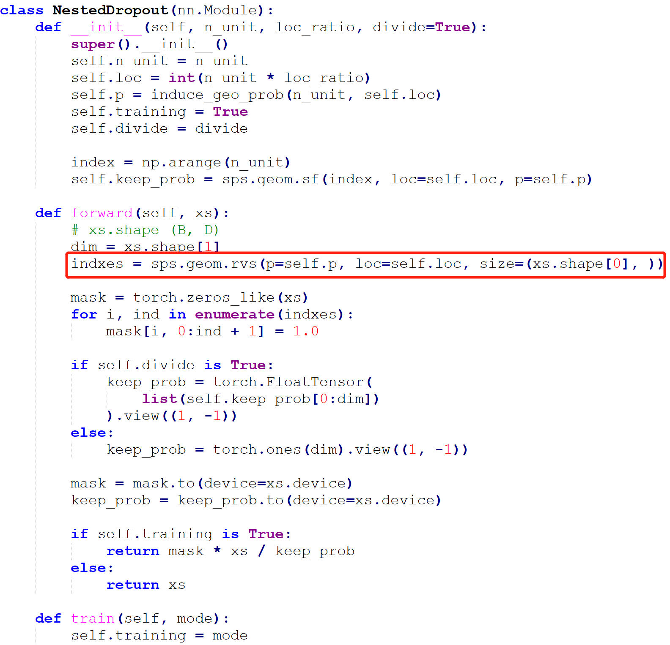
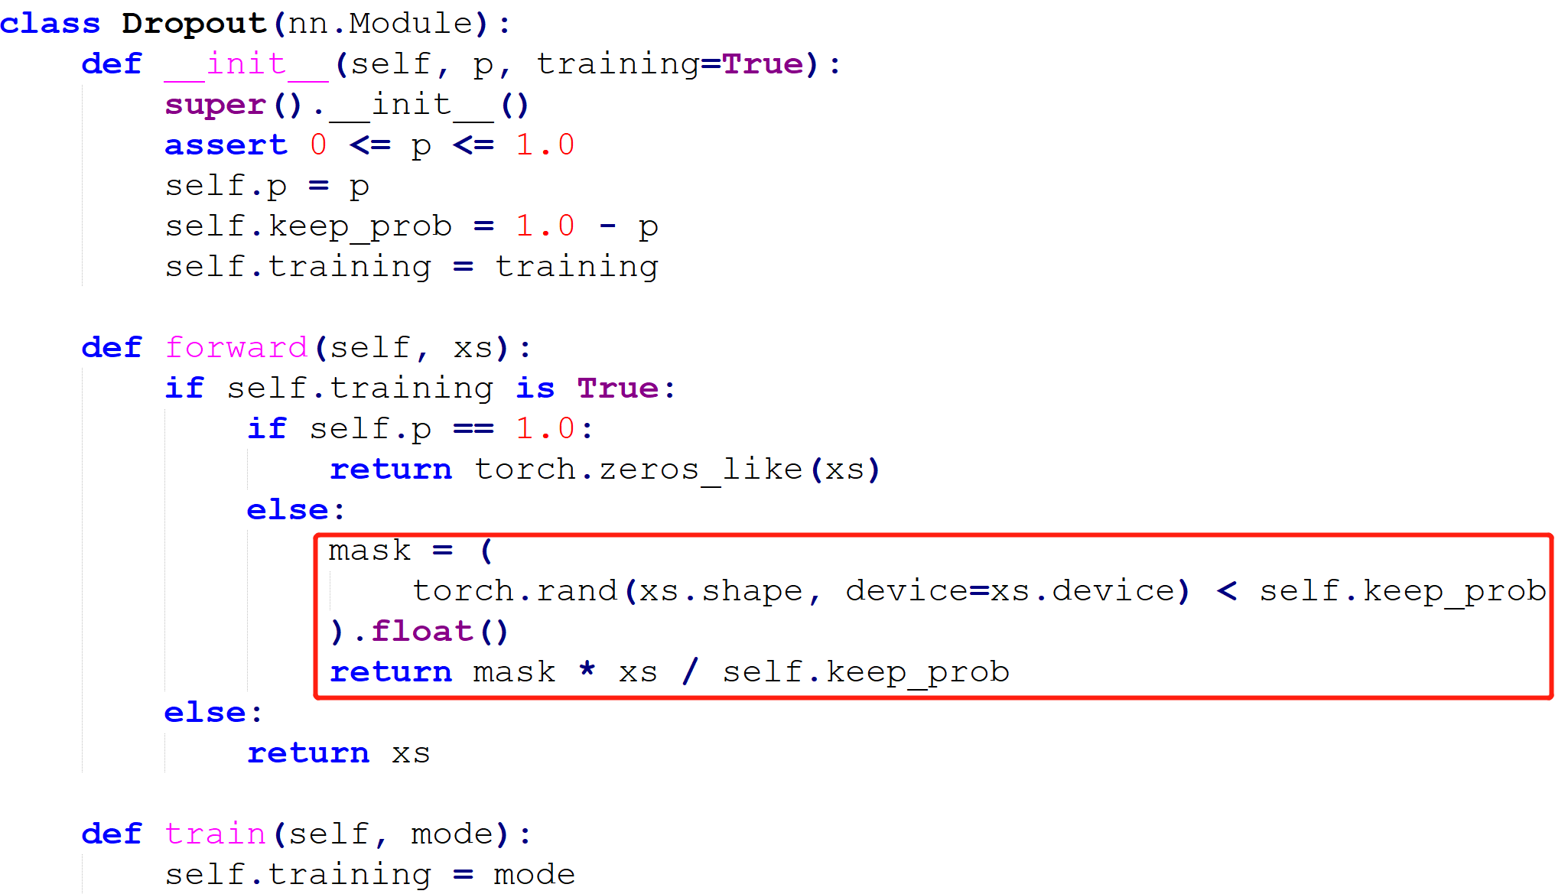
尝试方案：Nested Dropout
代码实现：
Dropout PyTorch实现
Nested Dropout PyTorch实现

Slide 21
尝试方案：Nested Dropout
实验效果：
 | MNIST | MNISTM | SVHN | CIFAR-10 | CIFAR-100
FedAvg | 96.02 | 46.05 | 18.25 | 72.68 | 44.63
FedAvg + Dropout(0.5) | 95.54 | 54.24 | 8.78 | 41.26 | 23.94
FedAvg + Dropout(0.1) | 96.04 | 59.84 | 11.21 | 70.80 | 46.16
FedAvg + Nested Dropout | 95.59 | 51.53 | 13.56 | 67.25 | 39.30
对比方法：FedAvg，FedAvg和不同概率下的Dropout
实验分析：
部分场景下直接使用Dropout会带来性能提升：客户端本地数据经常数量较少且有偏，使用Dropout可以避免过拟合，因此可以提升性能
Dropout的比例不能太大：设置为0.5相当于每次训练丢弃的神经元太多，造成训练不稳定
Nested Dropout效果不好：这种方法强制神经元有序太过“暴力”，没有免费的午餐，强制有序自然会带来性能损失

Slide 22
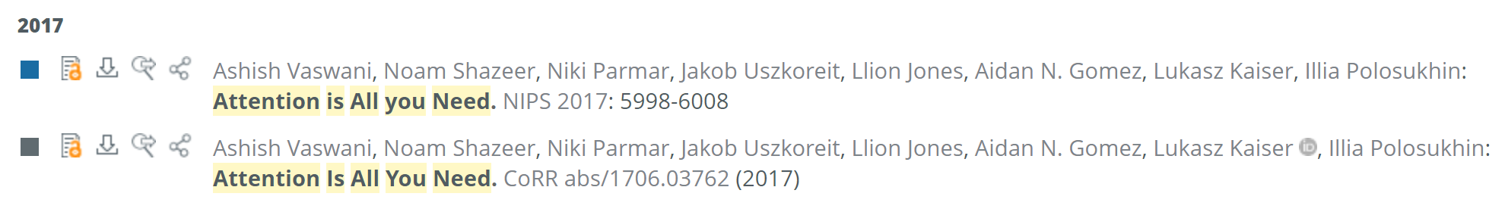
思路转变
有序 → 位置相关
--强制神经元有序的约束太强，或许只需要做到“位置相关即可”
客户端A
位置相关模型也容易聚合
异构数据
位置相关模型
位置相关特征
联想到NLP中的位置相关处理技术：
--Transformer中的位置编码

Slide 23
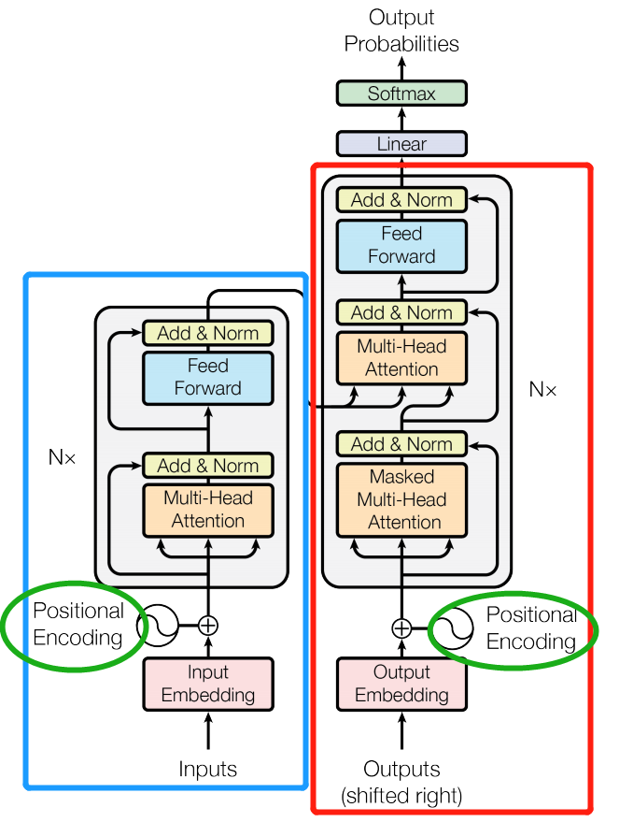
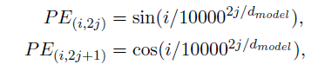
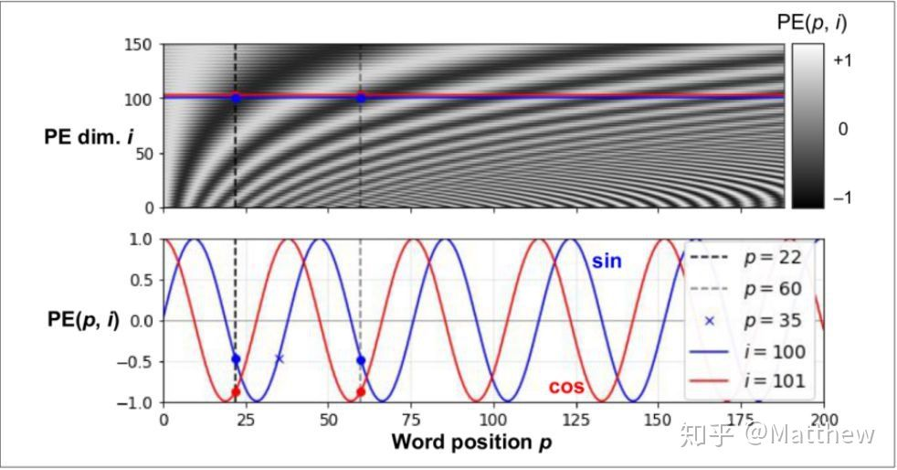
Transformer中的位置编码
Self Attention
Decoder
Position Encoding:
Fixed
Shape = (K, d)
Self Attention
Encoder

Slide 24
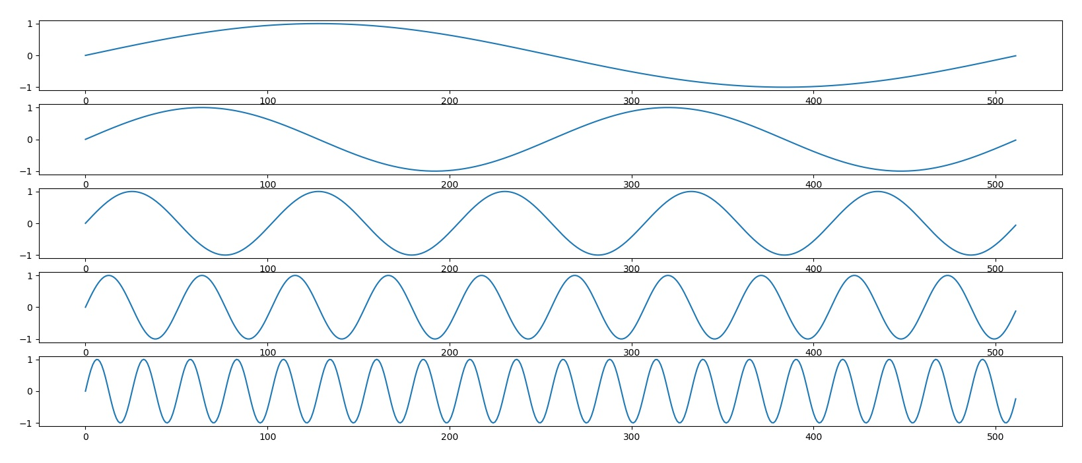
神经网络+位置编码
Position Encoding：通过位置编码学习位置相关的表示
全连接网络：按照神经元位置进行编码
卷积神经网络：按照通道位置进行编码

Slide 25
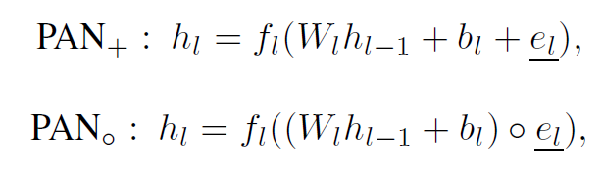
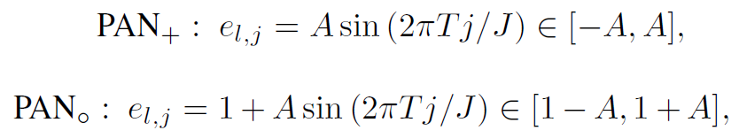
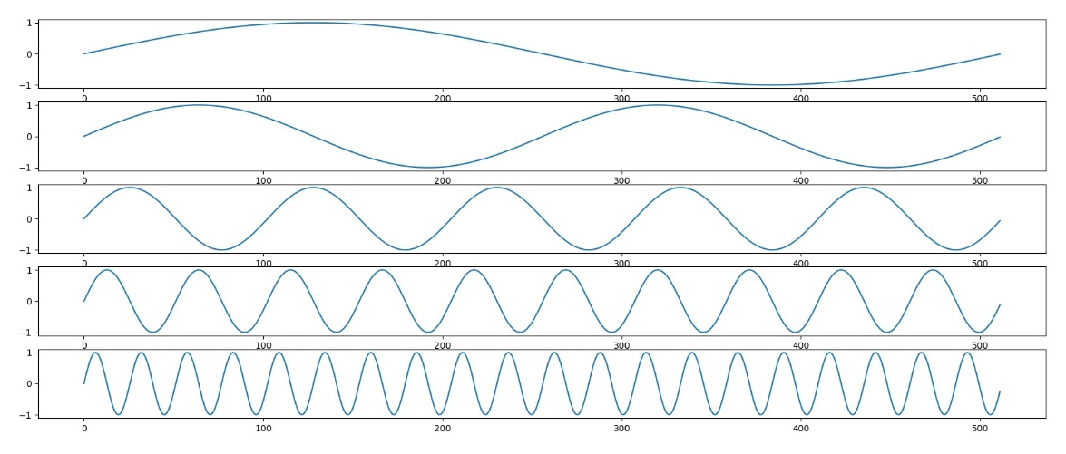
设计PANs
位置相关神经元(Position Aware Neurons, PANs)具体形式：
--可加性和可乘性PANs，以余弦函数设置位置编码具体值
在神经元输出上加上或者乘以相应的位置编码，位置编码只和位置有关，不可学习
…
神经元位置（Index）

Slide 26
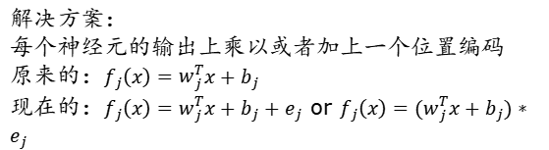
PANs和重排不变性
输出层
输出层
现象：神经网络的重排不变性 + 异构数据分布
结果：客户端模型对应的神经元可能会错位，参数平均的聚合方式性能很差
→ 如果可以限制神经网络的重排不变性?
神经元重排
输入层
输入层
解决方案：
每个神经元的输出上乘以或者加上一个位置编码
原来的：$f_{j}\left(x\right)=w_{j}^{T}x+b_{j}$
现在的：$f_{j}\left(x\right)=w_{j}^{T}x+b_{j}+e_{j}$ or $f_{j}\left(x\right)={(w}_{j}^{T}x+b_{j})∗e_{j}$
…
预期效果：
--神经网络不再具有重排不变性
神经元位置（Index）

Slide 27
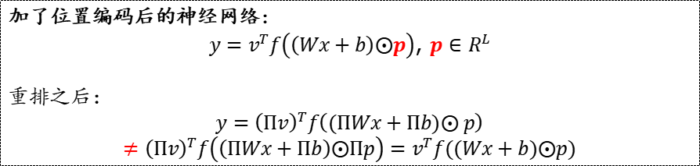
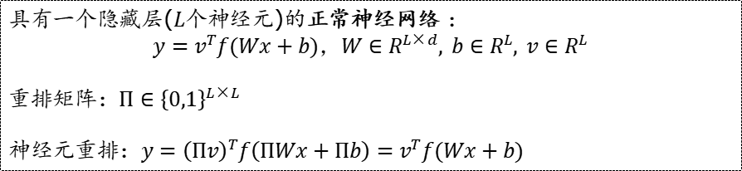
PANs和重排不变性
为什么加入位置编码可以限制神经网络重排不变性：
具有一个隐藏层($L$个神经元)的正常神经网络 ：
$y=v^{T}f(Wx+b)$，$W∈R^{L×d}, b∈R^{L}, v∈R^{L}$
重排矩阵：$Π∈{\left\{0,1\right\}}^{L×L}$
神经元重排：$y={\left(Πv\right)}^{T}f\left(ΠWx+Πb\right)=v^{T}f(Wx+b)$
具有重排不变性
加了位置编码后的神经网络：
$y=v^{T}f\left(\left(Wx+b\right)⨀p\right)$, $p∈R^{L}$
重排之后：
$$y={\left(Πv\right)}^{T}f\left((ΠWx+Πb)⨀ p\right)$$
$$≠{\left(Πv\right)}^{T}f\left(\left(ΠWx+Πb\right)⨀Πp\right)=v^{T}f((Wx+b)⨀p)$$
丢失重排不变性

Slide 28
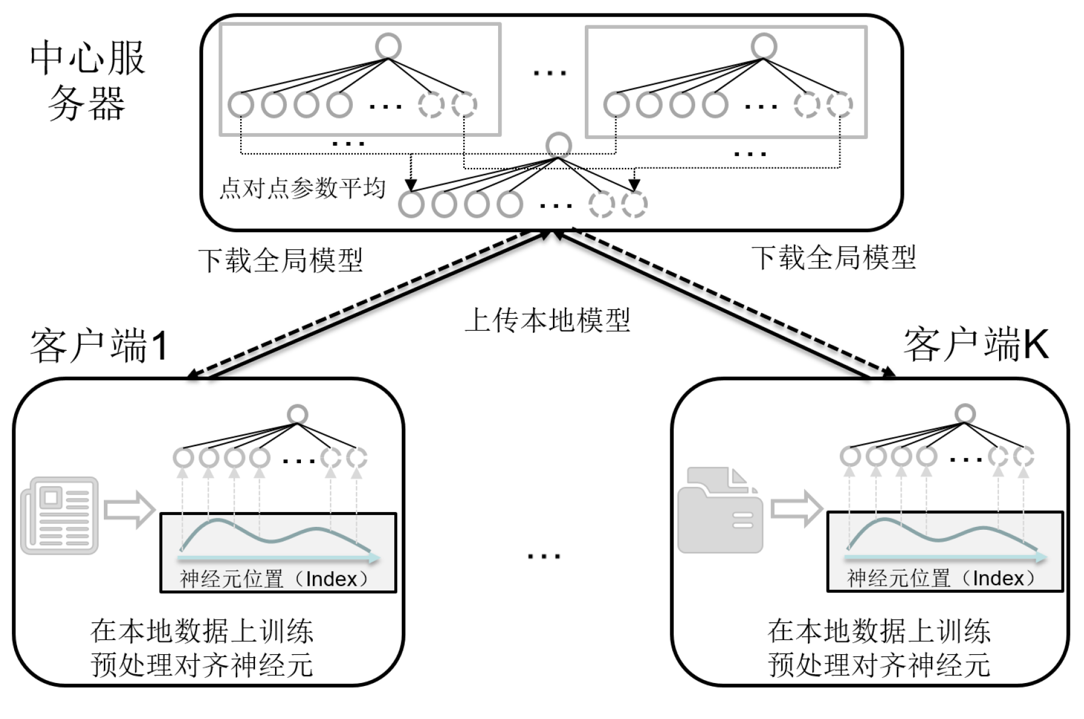
分布式训练+PANs
效果：本地训练神经元通过位置编码进行预对齐，在中心服务器即可进行有效点对点参数平均

Slide 29
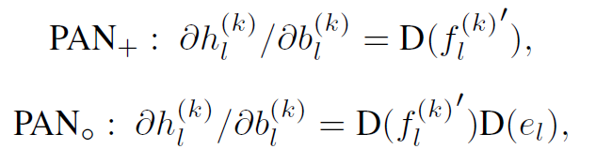
分布式训练+PANs
为什么带有位置编码的神经网络应用到分布式训练会有效：
直观解释：
PANs将神经元和其位置紧密关联，在异构数据情况下，局部模型的神经元会尽量避免错位现象，因为神经元错位之后会使得输出变化，从而导致训练误差变大以及训练不稳定
为了求稳，神经元不会错位
理论解释：
各个客户端前向训练过程有共同的成分，位置编码。梯度更新过程也有一致的成分，位置编码越强，梯度更新方向越一致
客户端共享信息：梯度正则化

Slide 30
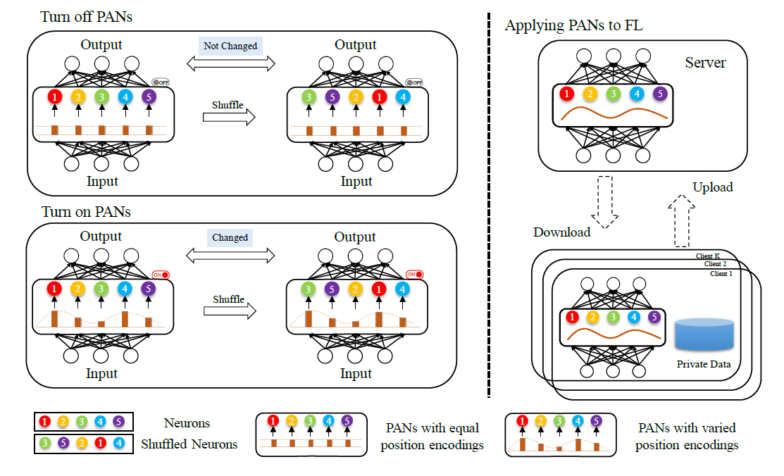
研发算法FedPAN
左图：提出“位置相关的神经元”(Position-Aware Neurons, PANs)，将其封装为一个“开关”：打开/关闭PANs，即可禁用/启用神经网络的重排不变性
右图：将PANs应用到分布式训练，客户端上预对齐特征

Slide 31
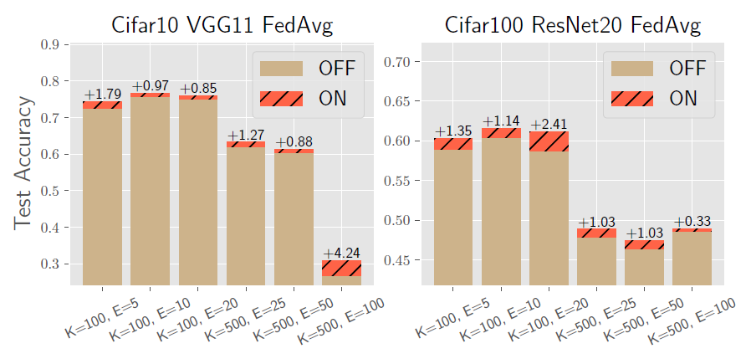
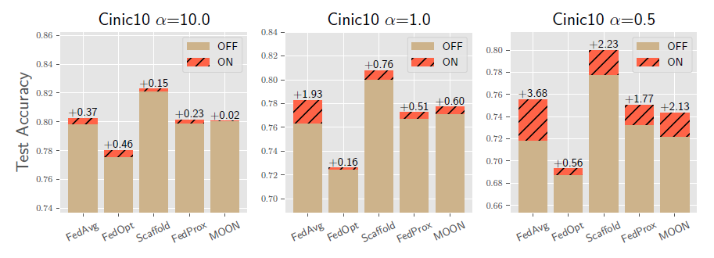
研发算法FedPAN
在多个数据集、多种设置下均可提升聚合模型的性能(红色部分)

Slide 32
目录
项目背景
痛点难点分析
现有解决方案
提出的解决方案
可扩展方向
技术落地应用

Slide 33
分布式模块化集成学习
深度网络模块化集成框架：将模型按照纵向、横向切分为多个模块，每个客户端只选择部分模块，如何切分？如何聚合？
有序/位置相关模型更容易划分
有序/位置相关模型更容易聚合
Server
如何聚合？
如何为每个客户端选择合适的模块？
Client A
Client B
Clients
学习有序/位置相关模型
异构数据
有序/位置相关模型
有序/位置相关特征

Slide 34
目录
项目背景
痛点难点分析
现有解决方案
提出的解决方案
可扩展方向
技术落地应用

Slide 35
技术落地应用
实际应用场景
多APP智能业务感知：根据流量包对APP类型进行识别，但是不能将用户流量包聚集到服务器训练（已验证）
ONT/OLT应用识别：对家庭光猫的用户流量进行应用识别，需根据以往模型构建新场景下的模型（待验证）
DC节能模型构建：节能模型随时间场景特异，需根据现有的节能模型推导出合适的新节点模型，减少成本（待验证）
隐私保护
数据异构
分布式模型重用
技术落地
技术研究深化：
研究基于位置编码的特征预对齐技术(已和华为合作申请专利 + CVPR 2022中稿)
研究基于有序/位置相关模型的分布式集成学习框架

Slide 36
多APP智能业务感知背景
智能业务感知(Service Awareness, SA)：
-- 通过机器学习从字节流中检测该流量来自的具体应用
问题描述：
单一局点上训练SA模型需要大量的数据支持
若要借助多方之间的数据进行合作，需要保护数据隐私
现有数据包括3个局点，SA目标分类是36分类
项目目标：
在数据隐私保护的条件下联合三方数据来提升SA模型的性能
SA机器学习问题抽象：
-- 从字节流中检测具体应用的过程使用CNN分类模型进行建模
X：字节流数据
大小为3 * 256
CNN

Slide 37
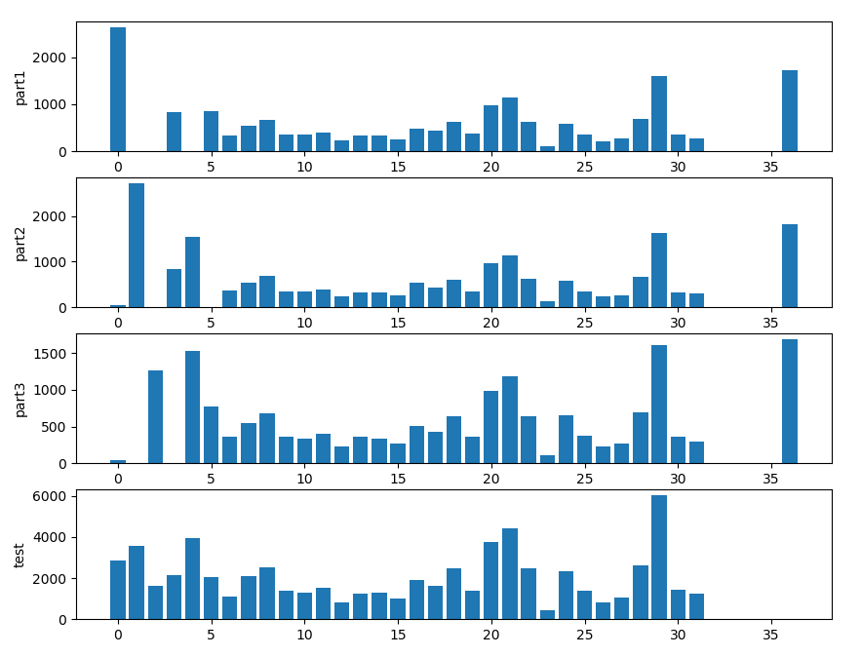
多APP智能业务感知难点
数据分布NonIID：
-- 标记分布差异
-- 特征分布差异
右图展示了三个局点的标记分布，以及全局测试集的标记分布，仅看标记分布就存在很大差异，个别局点上还会有缺失类别，导致直接应用FedAvg会出现模型参数点对点聚合不准的问题

Slide 38
SA卷积网络设计
SA卷积神经网络设计(非常重要)：
-- 卷积核的设计需要考虑信息流的存储方式
-- SA中信息按行存储，可以理解为3行256列
OR
1 * 3 * 256
1 * 1 * 3
3 * 1 * 256
3 * 1 * 3
Type A (效果更好)
Type B
Model | 参数量 | 运行时间 | 局点1 ACC | 局点2 ACC | 局点3 ACC | 数据集中ACC
Type A | 2, 037, 629 | 2.51h | 0.757 | 0.803 | 0.755 | 0.932
Type B | 726, 293 | 1.89h | 0.659 | 0.742 | 0.708 | 0.916

Slide 39
FedPAN应用效果
FedAvg | 局点1 ACC | 局点2 ACC | 局点3 ACC | 全局测试集ACC
E=5 | 0.836 | 0.834 | 0.836 | 0.837
E=10 | 0.815 | 0.819 | 0.816 | 0.824
FedPAN | 局点1 ACC | 局点2 ACC | 局点3 ACC | 全局测试集ACC
E=5 | 0.873 | 0.882 | 0.867 | 0.893
E=10 | 0.859 | 0.858 | 0.858 | 0.859
* E代表客户端本地迭代的轮次
验证结果分析：
由于数据异构，FedAvg使用点对点参数聚合的模型性能只有0.837
采用了FedPAN的结果可以达到0.893，拉近了与数据集中式训练的效果(0.932)的差距

Slide 40
THANKS

